Slide 1

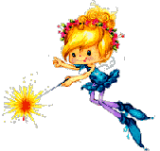





Муниципальное образовательное учреждение
для детей-сирот и детей, оставшихся без попечения родителей
"Детский дом"
« Введение в сказочный мир
музыкальной грамоты »
Музыкальное занятие для детей младшего школьного возраста
Музыкальный руководитель
1 - квалификационной категории
ЯХИНА НАТАЛЬЯ

Slide 2

Вслушайся: весь мир поет –
Шорох , свист и щебет.
Музыка во всем живет,
Мир ее волшебен.

Slide 3

Тема: «Название нот. Звукоряд»
Форма: обобщающе-закрепляющее
Цель:
формирование у детей младшего школьного возраста основ музыкальной грамоты, в единстве с развитием музыкальных и творческих способностей, воспитанием эмоциональной отзывчивости и устойчивого интереса
к музыкальным занятиям.

Slide 4
Задачи:
закрепить у детей знания о музыкальных терминах: быстро, медленно, тихо, громко, спокойно, торжественно.
Понятиях: «Регистр», «Нотоносец»;
развивать ладовое чувство, слуховую
дифференциацию, умение детей различать темп и динамические оттенки музыкальной речи: тихо - громко, медленно - быстро;
воспитывать эмоциональную отзывчивость на музыку различного характера и устойчивый интерес к различным видам музыкальной деятельности.

Slide 5
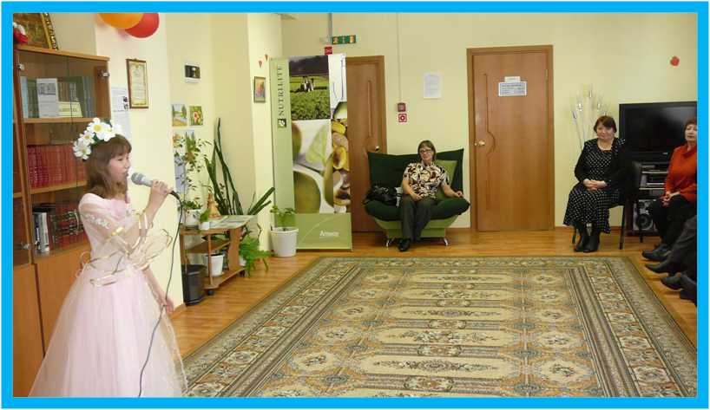
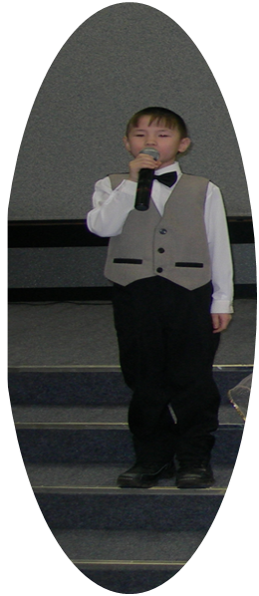
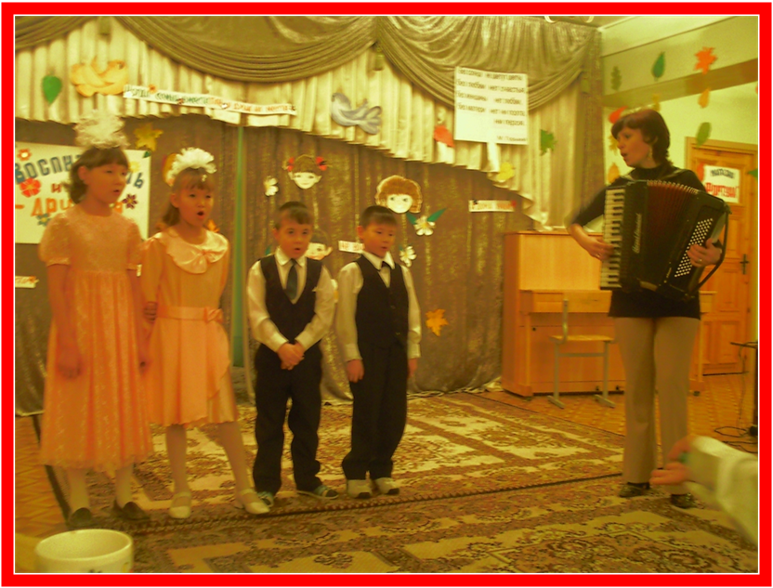
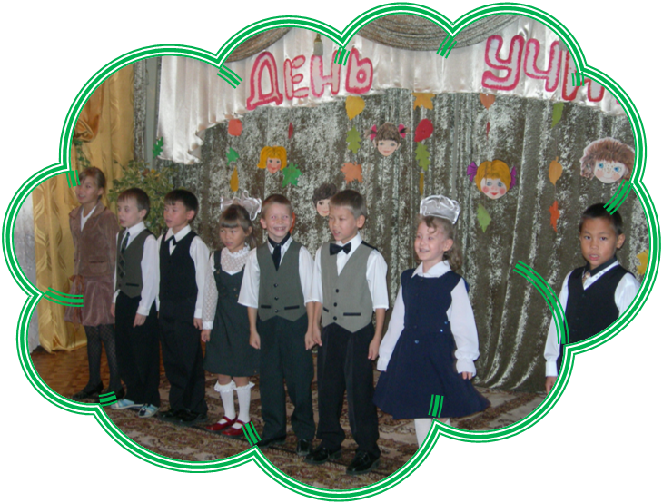
Контингент участников:
дети младшего школьного возраста.

Slide 6

Ход занятия
I. Организационный момент
Задачи:
создание положительного эмоционального настроя у детей на музыкальную деятельность;
концентрация внимания.

Slide 7
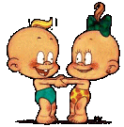


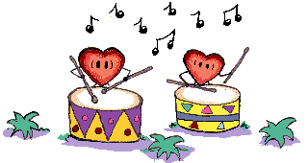
II. Основной этап
Задачи:
мотивация интереса воспитанников к повторению и закреплению пройденного материала;
изучение новой темы;
мотивация к участию в музыкальных играх;
развитие эмоциональной отзывчивости через музыкально-игровую деятельность детей;
закрепление навыков игры на детских музыкальных инструментах.

Slide 8
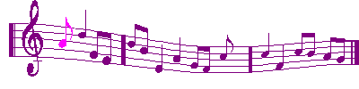
Громкая музыка
Тихая музыка
Медленная музыка
Быстрая музыка
Характер музыки бывает:
торжественный;
веселый;
грустный и т.д…

Slide 9

Игра-распевка «Как под горкой, под горой»
______________________________________________________________________________________________________________________________________________________________________________________________________________________________________________________________________________________________________________________________________________________________
2
4
Как под гор - кой под го - рой
______________________________________________________________________________________________________________________________________________________________________________________________________________________________________________________________________________________________________________________________________________________________
2
4
Тор – го – вал ста – рик зо - лой

Slide 10

Что означает слово «Регистры?»
Регистр – обозначает участок, часть голоса
или звуков, которые похожи по своему звучанию.
Какие бывают регистры?
Низкий
Средний
Высокий

Slide 11

Новая тема: «Название нот. Звукоряд»
Есть у каждой
нотки дом.
Где живёшь ты
нотка «До»?
Здесь,
на маленькой скамейке,
На добавочной линейке.
_________________________________________________________________________________________________________________________________________________
__ ____
«ДО»
Очень добрая нотка

Slide 12
Решительная нотка
Милая нотка
__________________________________________________________________________________________________________________________________________________________________________
__________________________________________________________________________________________________________________________________________________________________________
«Ре»
«Ми»
Фантастическая нотка
Соленая нотка
__________________________________________________________________________________________________________________________________________________________________________
__________________________________________________________________________________________________________________________________________________________________________
«Фа»
«Соль»

Slide 13
Певунья нотка
Симпатичная нотка
__________________________________________________________________________________________________________________________________________________________________________
__________________________________________________________________________________________________________________________________________________________________________
«Ля»
«Си»
З в у к о р я д
___________________________________________________________________________________________________________________________________________________________________________________________________________________________________________________________________________________________________________________________________________________________________
____
«До»
«Си»
«Ля»
«Фа»
«Соль»
«Ми»
«Ре»
«До»
Ряд звуков, в котором все звуки идут по порядку, называется звукоряд.

Slide 14

Игра «Оркестр»

Slide 15
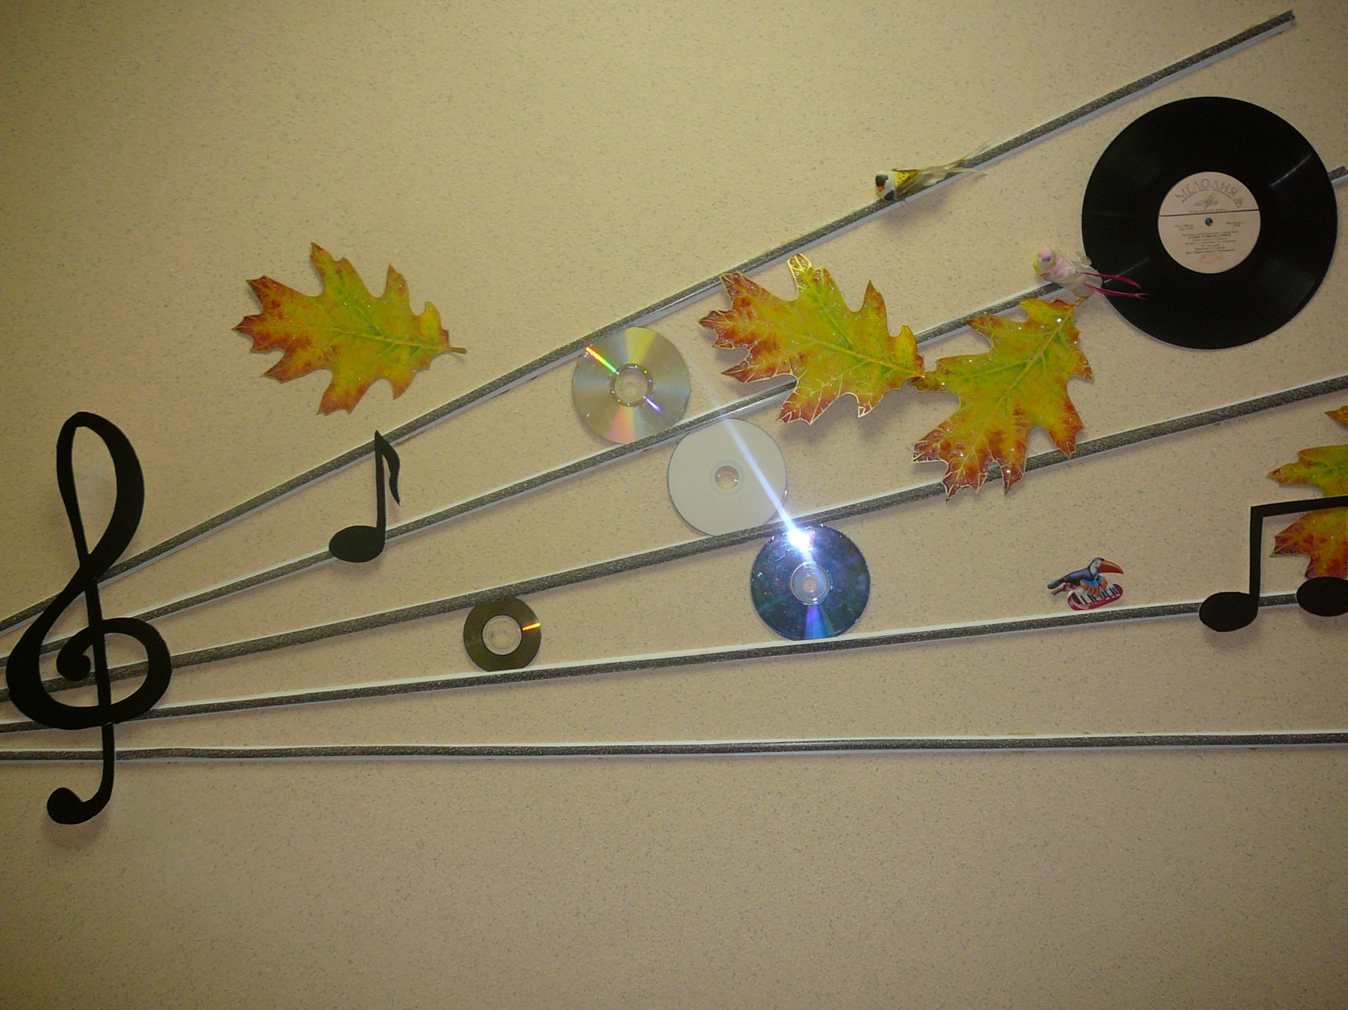
До новых встреч!

